Slide 1
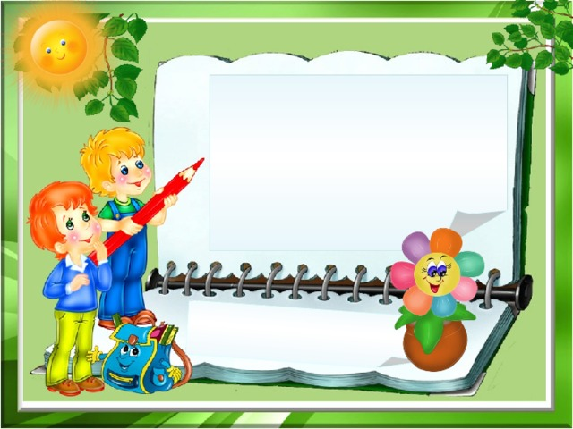
МАДОУ «Детский сад№41 ЦРР»
ЗДОРОВЬЕСБЕРЕГАЮЩИЕ
ТЕХНОЛОГИИ
в работе с детьми
с дизартрией.
Учитель-логопед:
Зуева И.А.

Slide 2
Здоровье – состояние физического и социального благополучия человека.
Здоровьесберегающий педагогический процесс– это воспитание и развитие детей в режиме здоровьесбережения и здоровьеобогащения,
процесс, направленный на обеспечение
физического, психического и
социального развития.

Slide 3
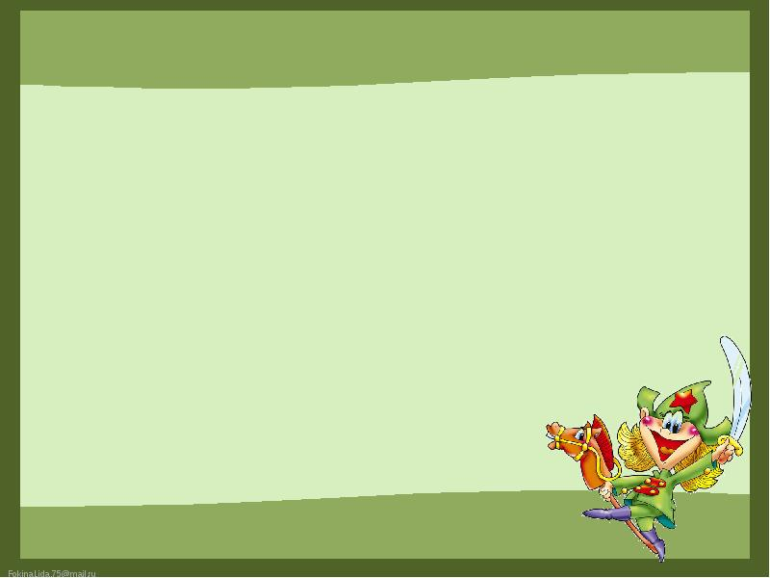
Целью
здоровьесберегающих педагогических технологий применительно к ребенку с дизартрией является :
-обеспечение высокого уровня здоровья
- воспитание валеологической культуры.

Slide 4
Виды здоровьесберегающих технологий:
медико-профилактические;
физкультурно-оздоровительные;
технологии обеспечения социально-психологического благополучия ребенка;
валеологическое просвещение родителей,
здоровьесберегающие образовательные
коррекционные технологии
в домашних условиях
и детской образовательной
организации

Slide 5
Принципы и условия здоровьесберегающей деятельности.
Учет целостной системы формирования культуры здоровья детей с дизартрией:
Наличие здоровьесберегающего образовательного пространства
Учет психолого-педагогических факторов в работе с детьми
Обеспечение разнообразной двигательной активности детей :
Повышение педагогической коррекционной компетенции родителей
Отсутствие воздействия неблагоприятных для здоровья детей факторов

Slide 6
Здоровьесберегающие педагогические технологии:
Дыхательная гимнастика;
Массаж, самомассаж;
Развитие моторики общей, тонкой и артикуляционной;
Ниткография;
Рисование: пластилином, природным материалом;
Лепка из глины и пластилина
тестопластика;
Конструирование;
Пальчиковый театр, пальцевая гимнастика с мячом;
Бассейн (водный и сухой);
Психогимнастика, психокоррекционные игры;
Логоритмика;
Ароматерапия;
Гимнастика для глаз;
Песочная терапия;
Су-Джок терапия и другие методы нейростимуляции;
Анималотерапия, канистерапия, иппотерапия;
Биоэнергопластика;
Тактильные и сенсорные дорожки, физиороллы, массажные мячи, батут, дорожки для ходьбы и бега;
Сенсоротерапия по методу Глена Домана;
Музыкальная терапия, пантомимика;
Игротерапия, сказкотерапия;
Хаготерапия, Кинезитерапия;
Фитотерапия;
Литотерапия;
Вокалотерапия;
Арттерапия;
Бумаготворчество;
Леготерапия;
Пазлотерапия;
ИЛГ – искусственная локальная гипотермия.

Slide 7
Кинезиология - наука о развитии умственных способностей и физического здоровья через определенные двигательные упражнения
Упражнения направленные на развитие точности движений пальцев и способности к переключению с одного движения на другое.
Комплекс упражнений:
"Колечко",
"Кулак-ребро-ладонь",
"Лезгинка",
"Лягушка",
"Ухо-нос",
"Замок« и др.

Slide 8
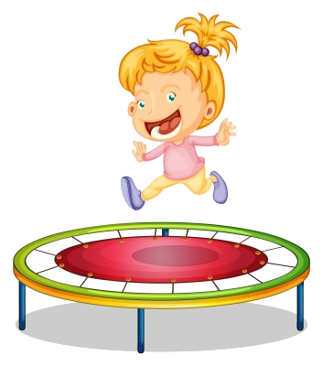
ИСПОЛЬЗОВАНИЕ МЕТОДИКИ «ЛОГО-БАТУТ»
Совершенствование навыков чтения на фоне интенсивной вестибулярной и проприоцептивной стимуляции.
Ребенку предлагается прыгать на небольшом батуте и одновременно читать вслух буквы, слоги или слова, которые ритмично проецируются на экране
ЕФИМОВА Виктория Леонидовна,
кандидат педагогических наук

Slide 9
Мозжечковая стимуляция .
Занятия на балансировочной доске
Современный метод коррекции различных нарушений в речевом и интеллектуальном развитии
Программа мозжечкового стимулирования улучшает:
уровень концентрации внимания;
все виды памяти;
развитие речи — устной, письменной, навыки чтения;
математические и логические способности;
анализ и синтез информации;
способность к планированию;
работу эмоционально-волевой сферы.

Slide 10
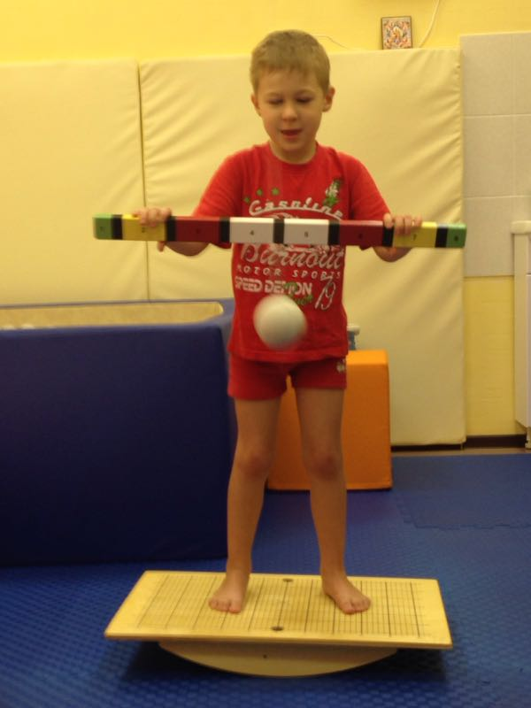
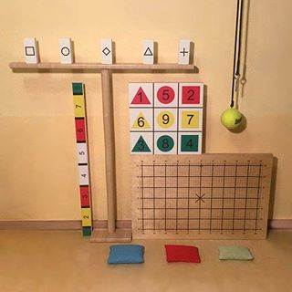
БАЛАНСИРУЮЩАЯ ДОСКА
БИЛЬГОУ (БЕЛГАУ)

Slide 11
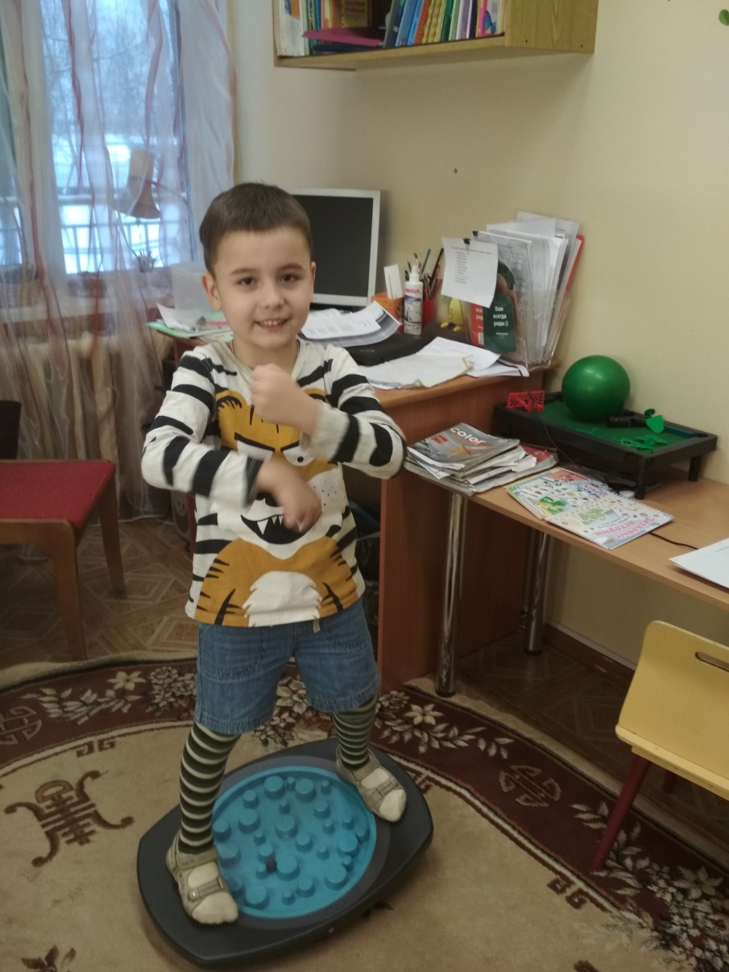
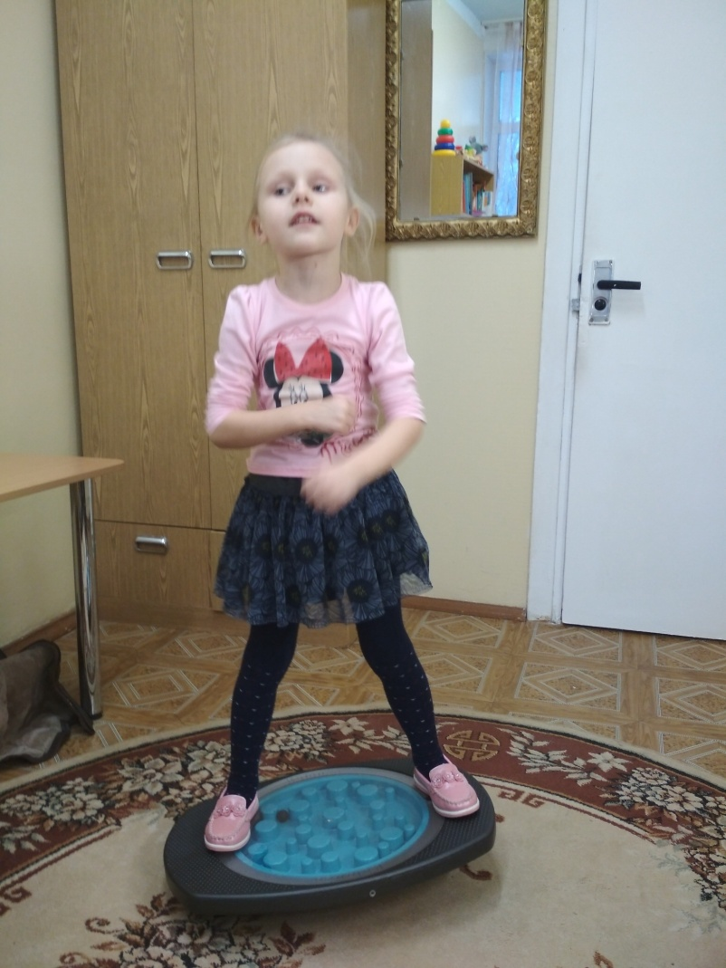

Slide 13
Спасибо
за внимание!

